Slide 1
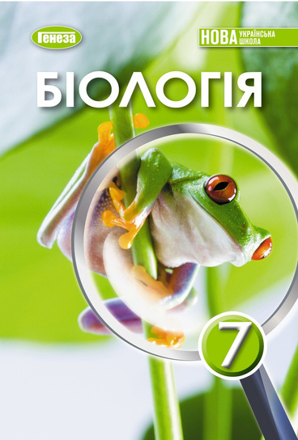

7 КЛАС НУШ
Способи розмноження тварин
С. 144-147
БІОЛОГІЯ

Slide 2

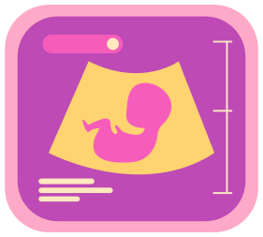

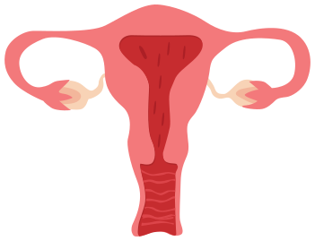
БІОЛОГІЯ
Розмноження
- здатність організму відтворювати собі подібних

Slide 3
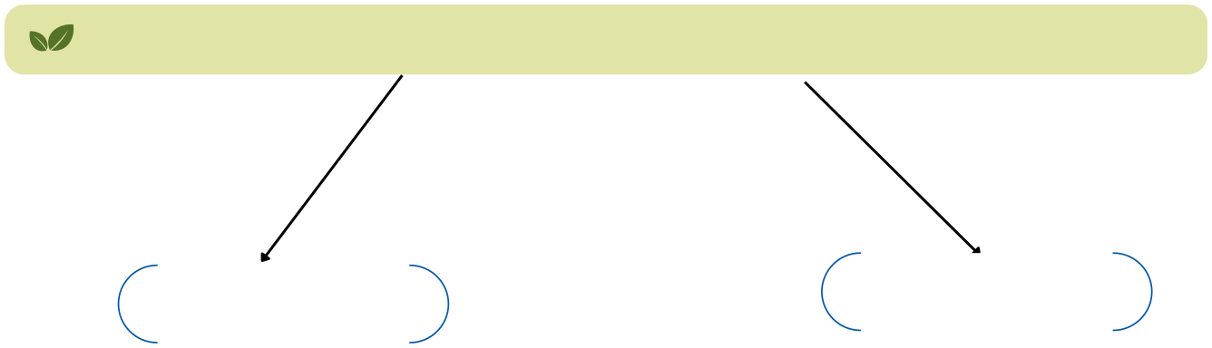

РОЗМНОЖЕННЯ
БІОЛОГІЯ
Нестатеве
Статеве
З участю статевих клітин
Без участі статевих клітин
Вегетативне розмноження
Роздільностатевість Партеногенез Гермафродитизм

Slide 4

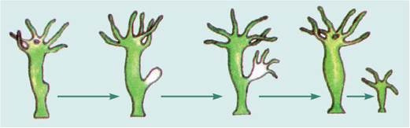
Нестатеве розмноження
БІОЛОГІЯ
Вегетативне розмноження -
БРУНЬКУВАННЯ
Запам'ятай !
БРУНЬКУВАННЯ -
Відокремлення від
материнського організму бруньок,з яких згодом розривається і формується дочірній організм
Поліпи жалкі,кільчасті черви

Slide 5



БІОЛОГІЯ
Розглянемо 3d-модель :
https://youtu.be/r6OkyVAVh_A?si=HP9ZuTeECuotFW9M

Slide 6

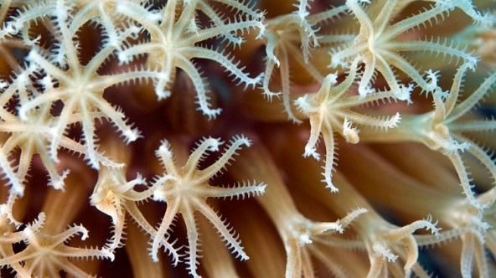
Нестатеве розмноження
БІОЛОГІЯ
Вегетативне розмноження -
КОЛОНІЇ
Запам'ятай !
Коли бруньки не відокремлюються від материнського організму,а лишаються зв'язаними,то утворюються колонії.
Колонії коралових поліпів

Slide 7
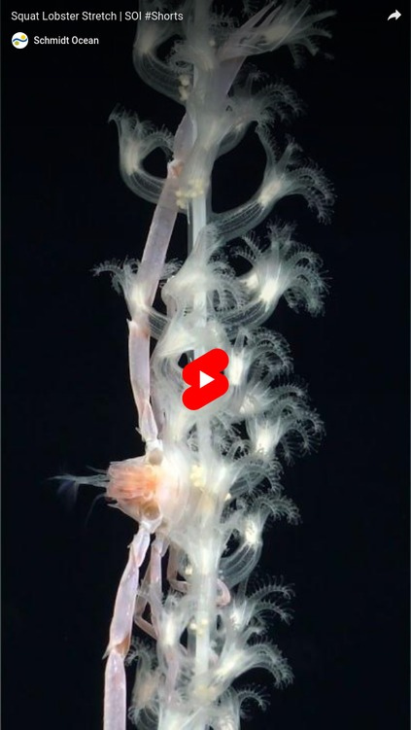

БІОЛОГІЯ
Розглянемо 3d-модель :
https://youtu.ZuTeECuotFW9M

Slide 8
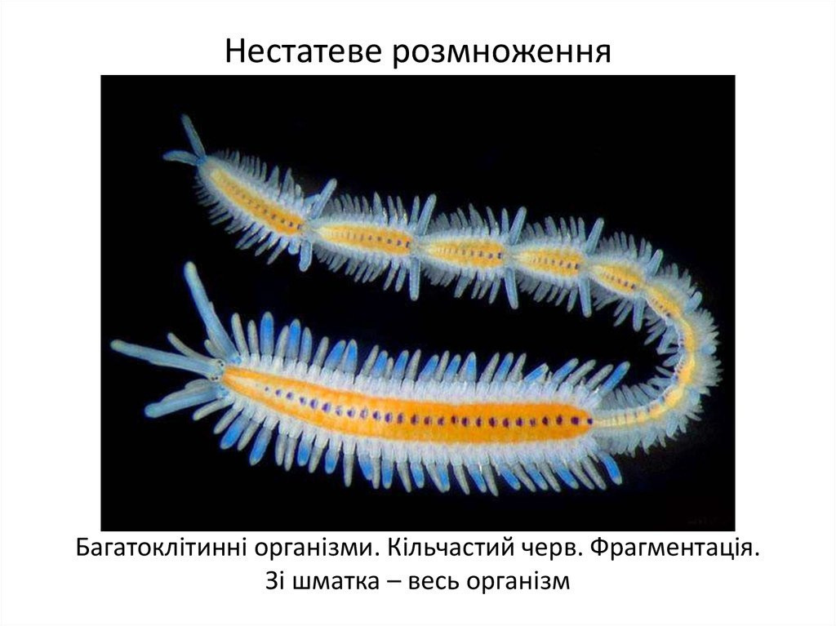
Нестатеве розмноження
БІОЛОГІЯ
Вегетативне розмноження -
ФРАГМЕНТАЦІЯ
Запам'ятай !
ФРАГМЕНТАЦІЯ - це
розмноження,за якого материнський організм розпадається на фрагменти ,з яких згодом формується дочірній організм
Багатощетинковий черв

Slide 9
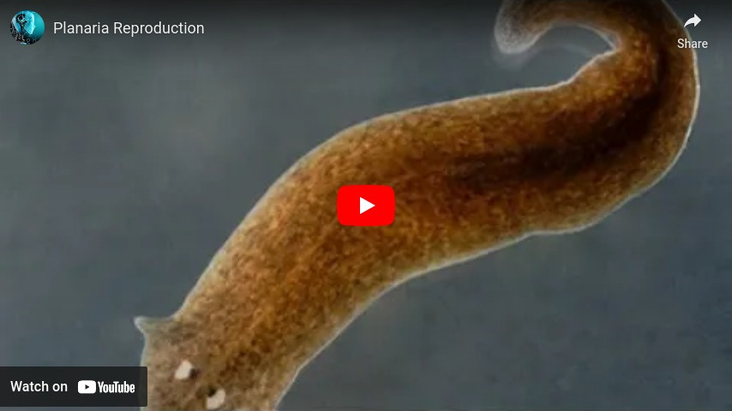
БІОЛОГІЯ
Розглянемо 3d-модель :
https://youtu.ZuTeECuotFW9M

Slide 10

Нестатеве розмноження
БІОЛОГІЯ
Зверніть увагу !
Вегетативне розмноження притаманне тим тваринам,які здатні до регенерації.
Це процес відновлення втрачених або ушкоджених частин організму. ( Ящірки,амфібії,морської зірки тощо)

Slide 11

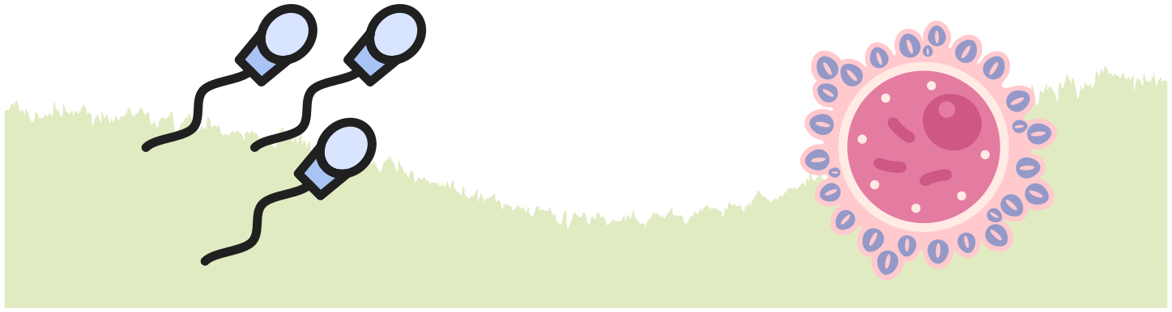
Статеве розмноження
БІОЛОГІЯ
Гамети - спеціалізовані статеві клітини
Чоловічі : сперматозоїди
Жіночі : яйцеклітини

Slide 12

Статеве розмноження
БІОЛОГІЯ
ЯЙЦЕКЛІТИНА
• Нерухома
• Оточена оболонками
• Має запас поживних
речовин для розвитку
зародка

Slide 13
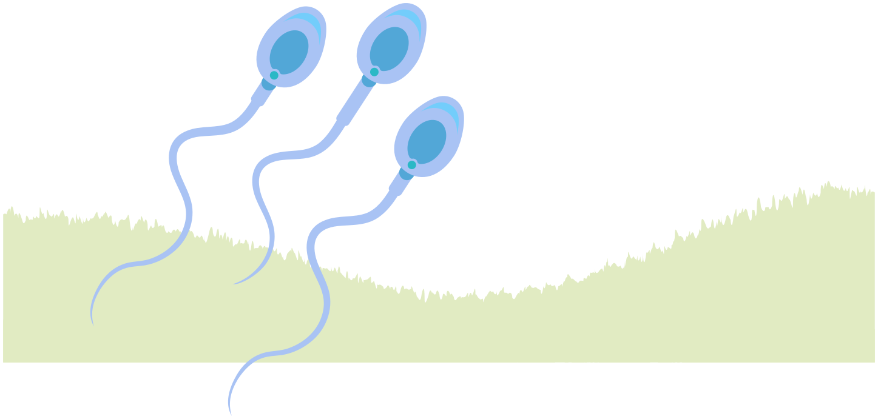
Статеве розмноження
БІОЛОГІЯ
СПЕРМАТОЗОЇД
• Рухомий завдяки
джгутикам
• Немає оболонок
• Немає запису поживних
речовин

Slide 14
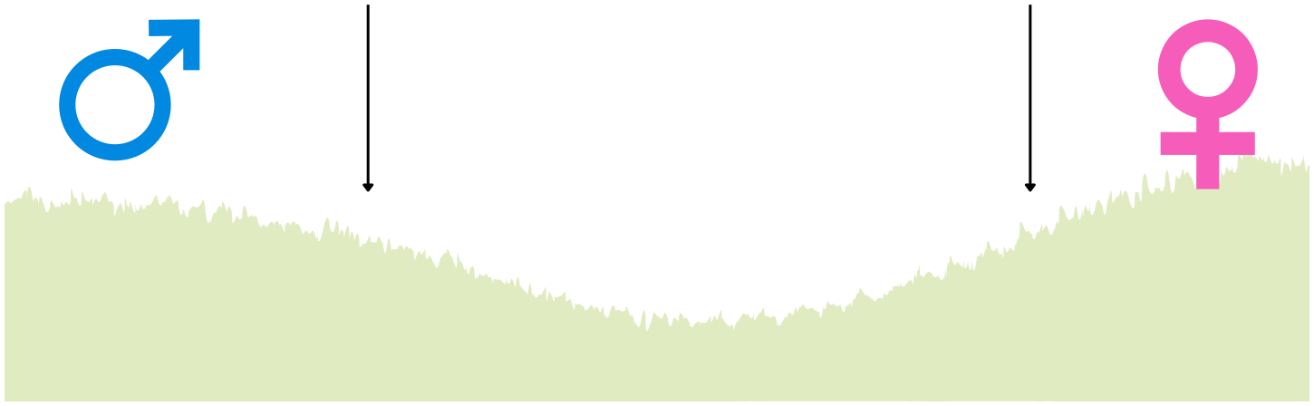
Статеве розмноження
БІОЛОГІЯ
Статеві клітини формуються в статевих залозах :
Чоловічі сім'яники
Жіночі яєчники
Особини з сім'яниками - самці
З яєчниками - самки
Такі організми - роздільностатеві

Slide 15
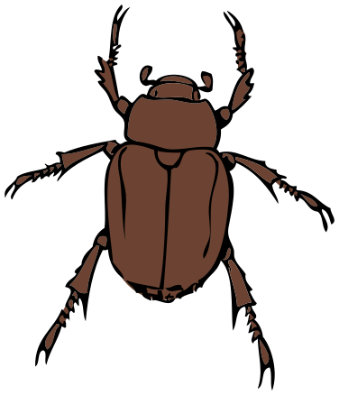
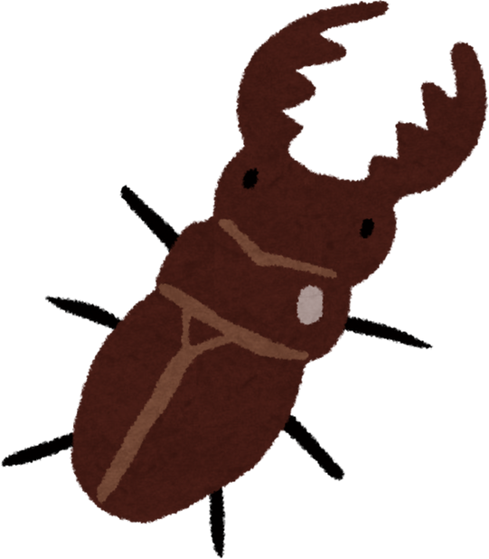

Статеве розмноження
БІОЛОГІЯ
Статевий диморфізм - явище за якого особин різної статі легко розпізнати ззовні.
До роздільностатеві з
належать :
членистоногі,хребетні
Самець жук-олень
Самка

Slide 16

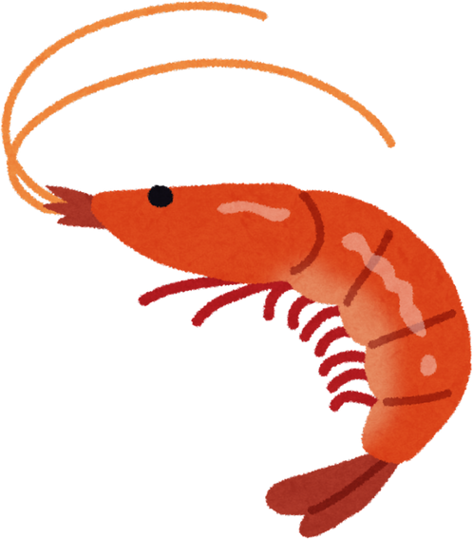
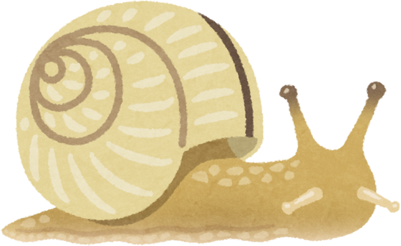
Статеве розмноження
БІОЛОГІЯ
Гермафродити
Запам'ятай !
Гермафродити -
Види,в яких чоловічі і жіночі залози розвиваються в одному організмі. У тварин,які ведуть прикріплений або малорухливий спосіб життя
Двостулкові,деякі ракоподібні,паразити

Slide 17
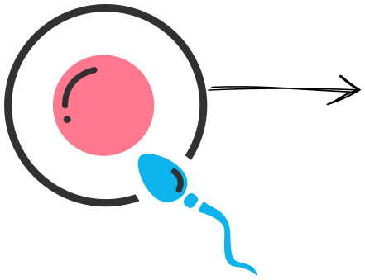

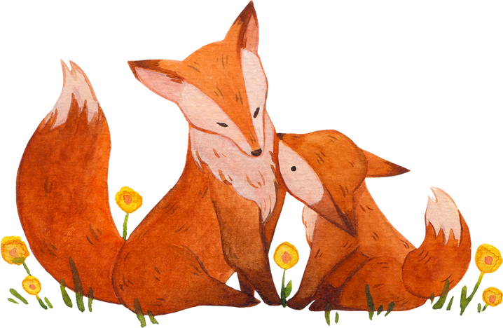
Статеве розмноження
БІОЛОГІЯ
Злиття
Запам'ятай !
Запліднення -
злиття чоловічої і жіночої статевих клітин з утворенням заплідненої яйцеклітини -
ЗИГОТИ
Зигота

Slide 18

Статеве розмноження
БІОЛОГІЯ
Партеногенез
Запам'ятай !
Партеногенез -
явище,коли
новий організм виник з НЕЗАПЛІДНЕНОЇ ЯЙЦЕКЛІТИНИ

Slide 19


Запліднення
БІОЛОГІЯ
Зовнішнє
Внутрішнє
Злиття статевих клітин в органах жіночої системи самки
Злиття статевих клітин поза органами жіночої статевої системи самки

Slide 20
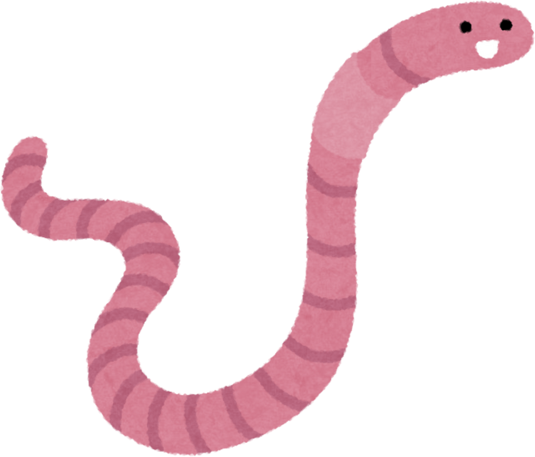
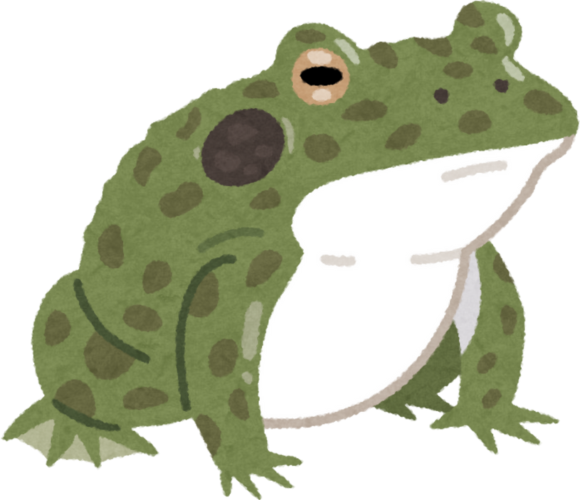


Зовншнє запліднення:
БІОЛОГІЯ
Відбувається у мешканців водойм : кісткових риб,амфібій,багатощетинкових червів, двостулкових молюсків,а також дощових черв'яків.

Slide 21
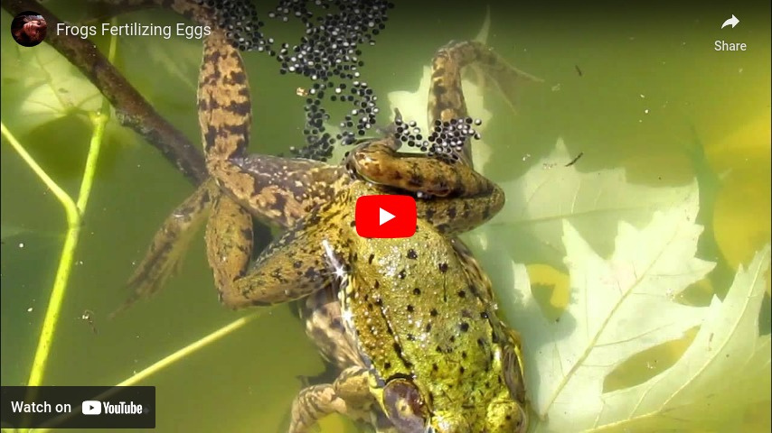

Розгляньмо як відбувається зовнішнє запліднення
БІОЛОГІЯ
амфібій
https://youtu.be/q50Yphp1gzI?si=wUTRssPi_SvnYiuV

Slide 22
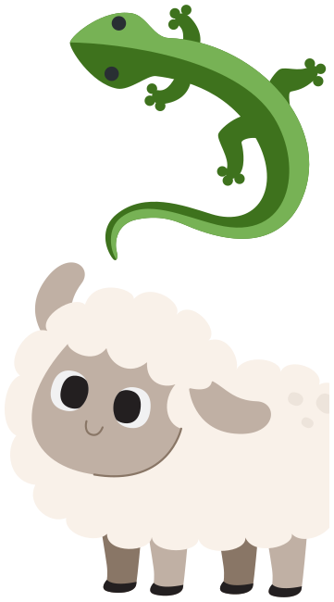


Внутрішнє запліднення:
БІОЛОГІЯ
Відбувається у комах,рептилій,птахів,ссавців,хрящових риб.

Slide 23
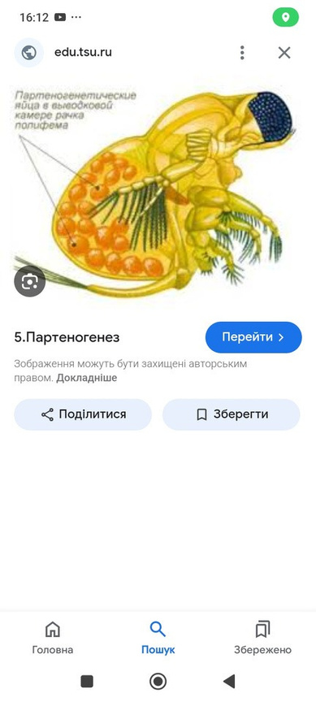
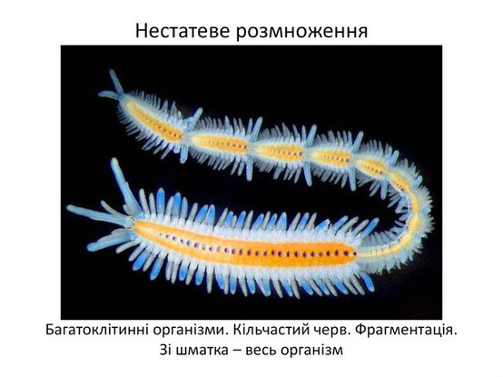
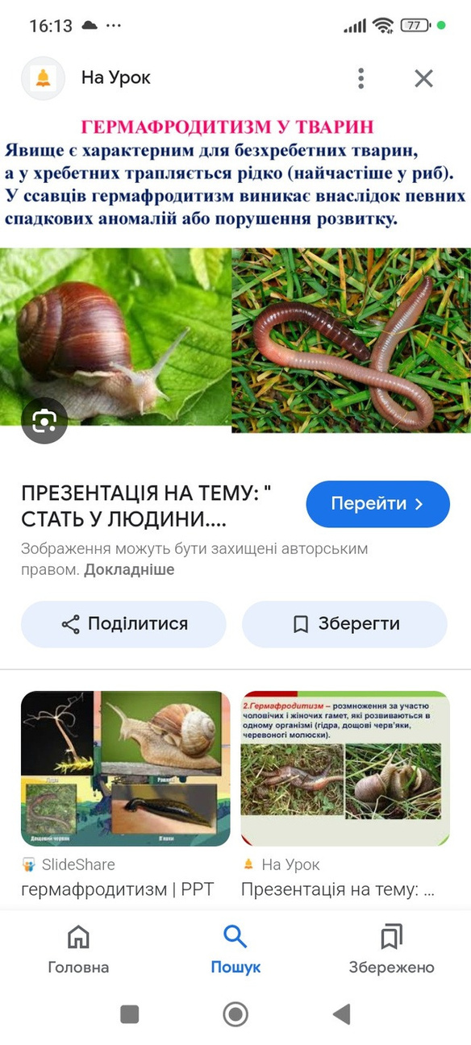

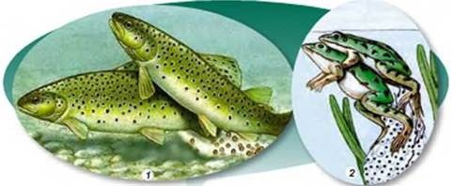
БІОЛОГІЯ
З'єднай різновид розмноження і його зображення
Брунькування
Зовнішнє розмноження
Гермафродитизм
Роздільностатевість
Партеногенез

Slide 24
БІОЛОГІЯ
КЛЮЧ
З'єднай різновид розмноження і його зображення
Брунькування
4
Зовнішнє розмноження
5 1 3 2
Гермафродитизм
Фрагментація
Партеногенез

Slide 25



БІОЛОГІЯ
ВІДСКАНУЙ QR-КОД
ТА ПРОЙДИ ГРУ:
ДЗ: § 36

